Slide 1

Evaluar para avanzar
PARTE I

Slide 2
1. ANÁLISIS SITUACIÓN DEL TERRITORIO
6. APRENDIZAJES
Identificación de condiciones de vida de niños, niñas y jóvenes de EE focalizadas
Diseño de intervenciones con enfoque territorial/diferencial
Orientación focalización y establecer atenciones.
Evaluar para avanzar: mejoramiento de Pruebas Saber 359
Seguimiento al aprendizaje
Uso pedagógico de resultados-cultura de la evaluación
RUTA DE LA CALIDAD EDUCATIVA
7. ORIENTACIÓN CURRICULAR Y FORTALECIMIENTO DE COMPETENCIAS
2. EDUCACIÓN INCLUSIVA Y DIFERENCIAL
Orientaciones curriculares : Educación Artística; Educación Física y Educación Virtual
Formación en competencias socioemocionales/básica
Mejoramiento lectura, escritura y oralidad- PNLE
Mejoramiento de competencias en inglés para docentes y estudiantes
Jornada única (arte, deportes, inglés, socioemocional)
Política de educación Inclusiva
Ruta activa atención a la discapacidad ( Ajustes Razonables)
Construcción, revisión y actualización de modelos flexibles en concertación con la Dirección de Cobertura.
3. DESARROLLO PROFESORAL: MAESTROS QUE INSPIRAN
Condiciones para el ingreso y bienestar
Reconocimiento del saber del maestro
Formación docente ( posgradual, continua e investigación)
Evaluación docente
5. FORTALECIMIENTO DE LA GESTIÓN ESCOLAR
8. ENTORNOS PARA LA CIUDADANÍA Y LA CONVIVENCIA/ RELACIÓN ESCUELA FAMILIA
  EE con entornos escolares fortalecidos.
  Fortalecimiento alianza Escuela – Familia
  Formación y acompañamiento a docentes y orientadores.
  Ruta de atención y protocolos
  Acompañamiento Comités de Convivencia Regional.
Equipo de apoyo a la gestión territorial
Formación a directivos docentes
Fortalecimiento y mejoramiento institucional
Implementación SIGCE
Sistema de información
4.ESPACIOS Y AMBIENTES DE APRENDIZAJE
Política, orientaciones y diseños de dotaciones escolares para la calidad
Políticas, orientaciones materiales y recursos (PTA, JU y BILINGÜISMO)

Slide 3

1.
Metas
APRENDIZAJES
Disminuir la brecha entre los porcentajes de establecimientos no oficiales y oficiales en niveles B, A y A+, en pruebas Saber 11° ( 35,4% A 33,4%)
Aumentar al 20% El porcentaje de colegios oficiales en las categorías A+ y A de la prueba Saber 11
Aumentar al 10% el porcentaje de colegios oficiales rurales en las categorías A+ y A de la prueba Saber 11
  JORNADA ÚNICA
24% de matrícula en Jornada Única
1.800.0000 estudiantes
500.000 niños y niñas de preescolar con atención integral
METAS 2019-2022
MEDIA
Aumento en 83% de la Cobertura bruta en educación media.
Aumentar a 73 % la tasa de cobertura bruta rural en educación media
650.000 Estudiantes de educación media con doble titulación.
ENTORNOS ESCOLARES PARA LA CONVIVENCIA Y LA CIUDADANIA
4.000 Establecimientos educativos fortalecidos como entornos escolares para la Convivencia y la ciudadanía
40% Estudiantes que fortalecen competencias socioemocionales y ciudadanas (PTA)
100% DE ETC Promoviendo Sistema de Convivencia Escolar
9.000 Miembros de la comunidad educativa que participan en entornos escolares para la convivencia
Formación Docente
160.000 Docentes que hagan parte de los programas de formación que impactan las prácticas pedagógicas

Slide 4
2.
Metas internas
Evaluar para avanzar
Educación Media
Reducir al 52% de estudiantes del país que se ubican en los niveles insuficiente o mínimo en las pruebas Saber 3, en el área de Lenguaje
Reducir al 70% de estudiantes del país que se ubican en los niveles insuficiente o mínimo en las pruebas Saber 5, en el área de Matemáticas
Reducir al 55% de estudiantes del país que se ubican en los niveles insuficiente o mínimo en las pruebas Saber 5, en el área de Lenguaje
10 Ecosistemas de innovación para la educación media diseñados e implementados
Dirección de Calidad EPBM
Metas 2019 - 2022
Maestros que inspiran
8.000 Educadores en servicio participando en procesos de formación posgradual
135.000 Educadores en procesos de formación
ENTORNOS ESCOLARES PARA LA CONVIVENCIA Y LA CIUDADANIA
40% Estudiantes que fortalecen competencias socioemocionales y ciudadanas

Slide 5
Acuerdos con la Mesa Permanente de Concertación MPC - Plan de Desarrollo
PARTE II

Slide 6
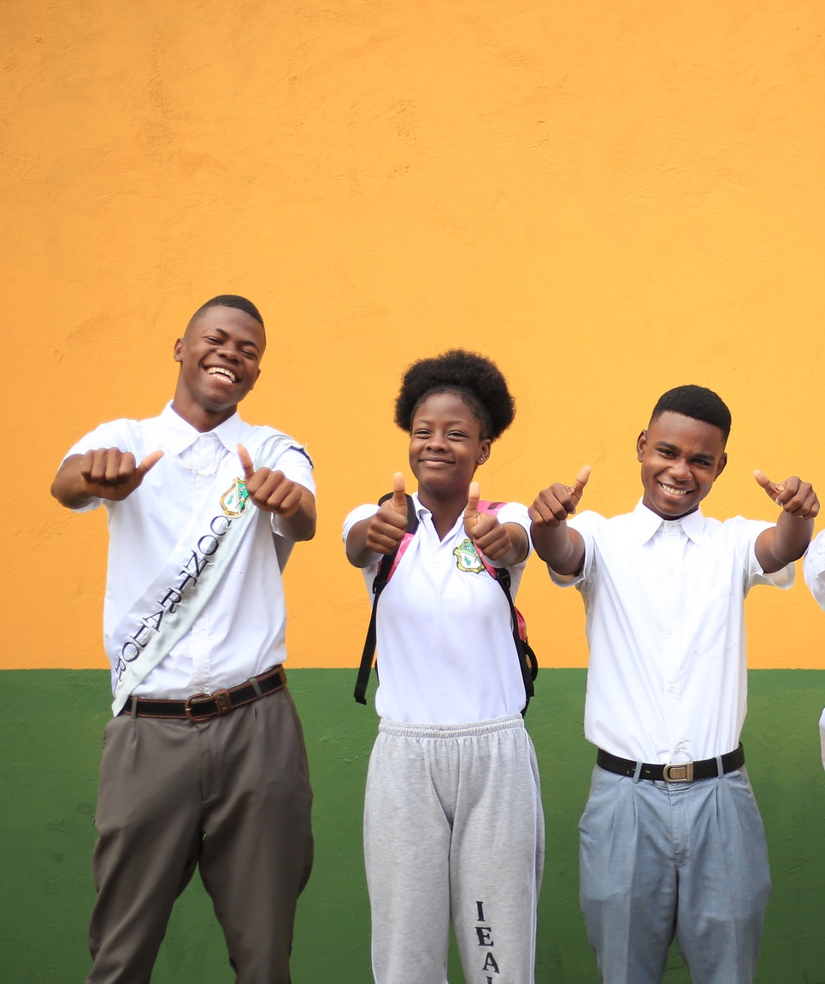
Contenido
1. Marco de concertación
2. Acuerdos

Slide 7
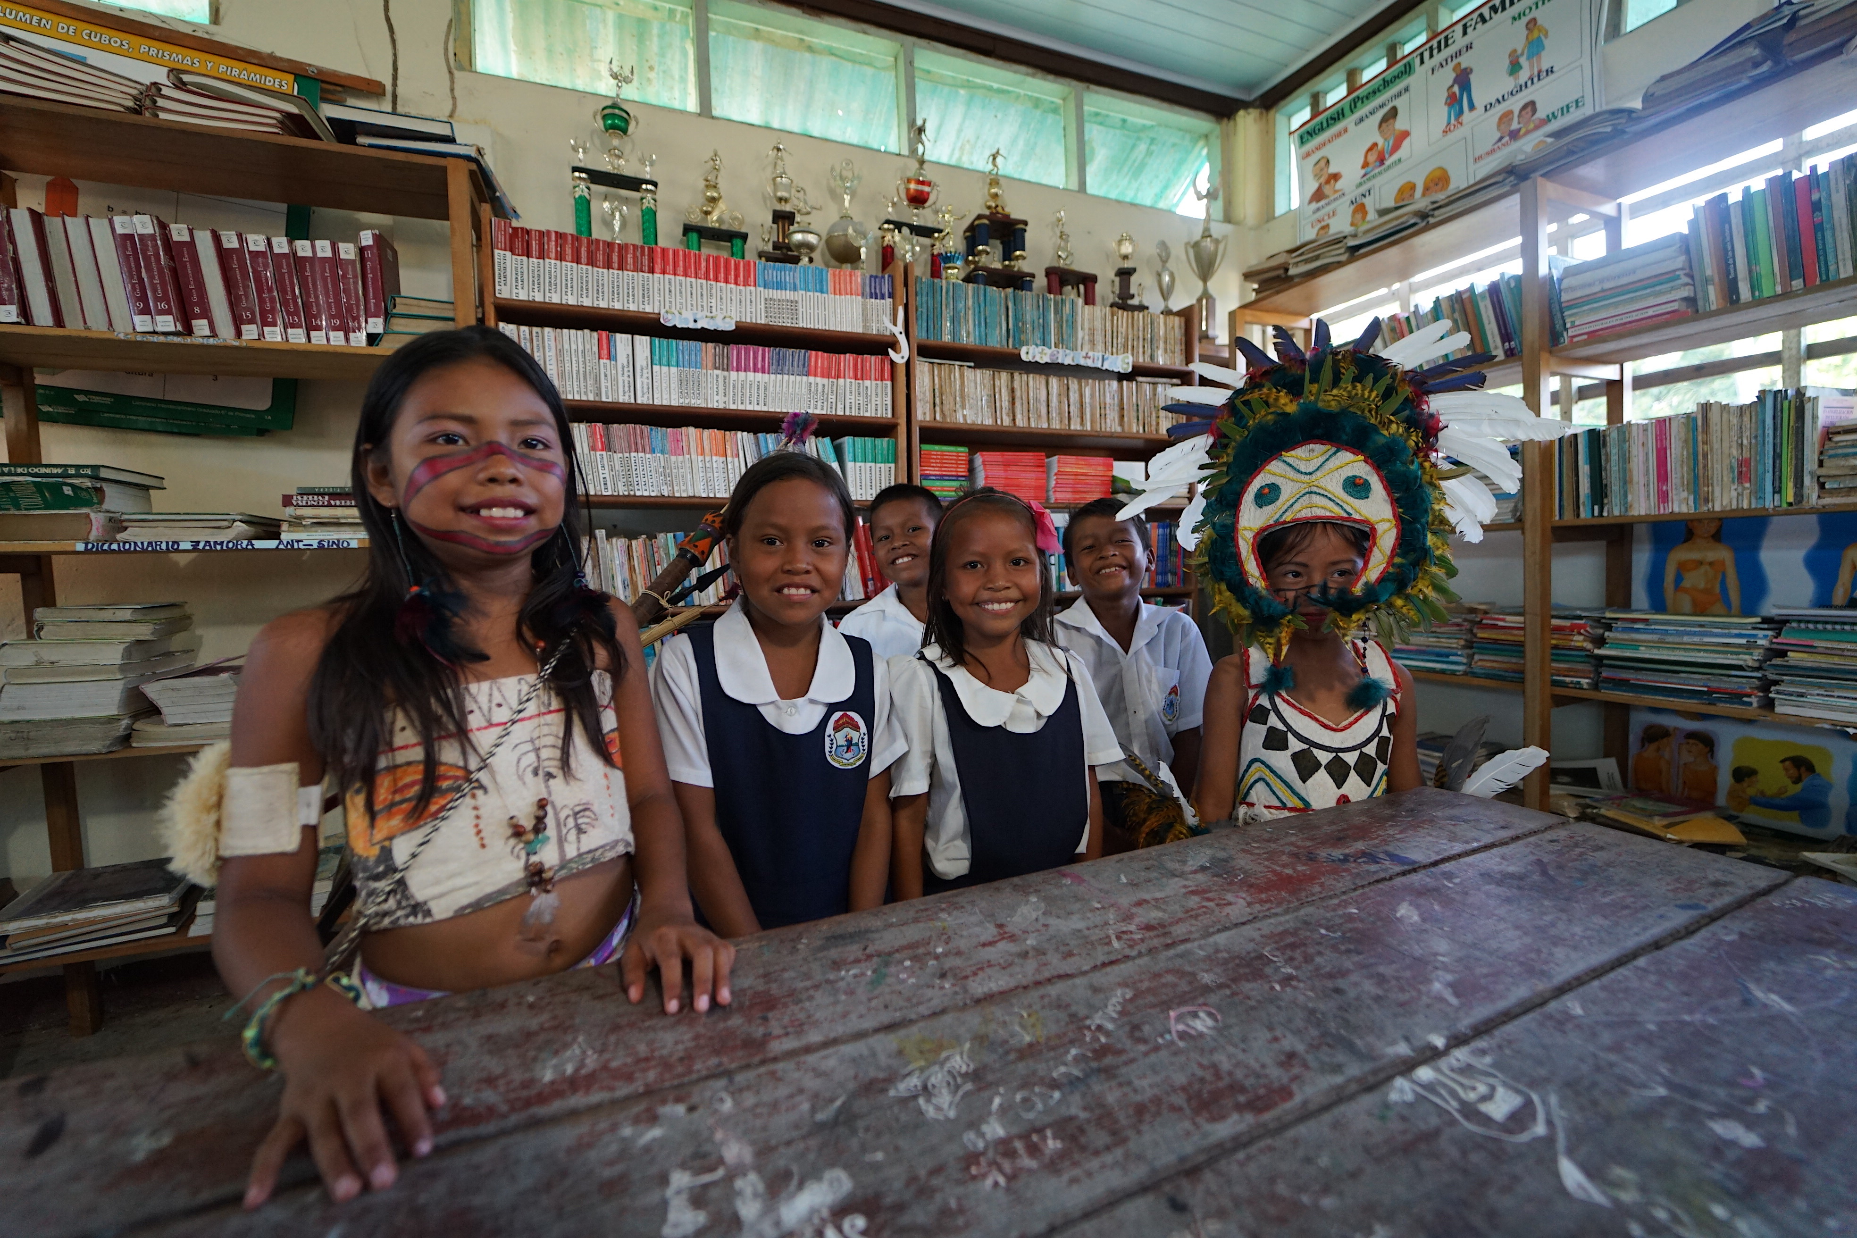
1.
Marco de concertación
Mesa Permanente de Concertación -MPC-
Comisión Nacional de Trabajo y Concertación de la Política Educativa para los Pueblos Indígenas –CONTCEPI-

Slide 8
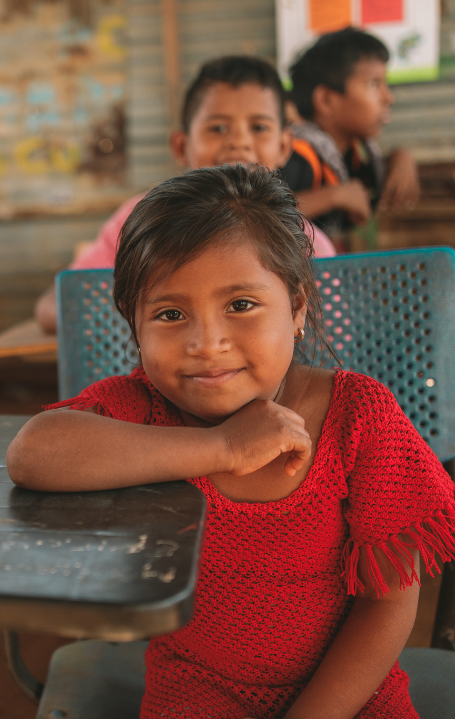
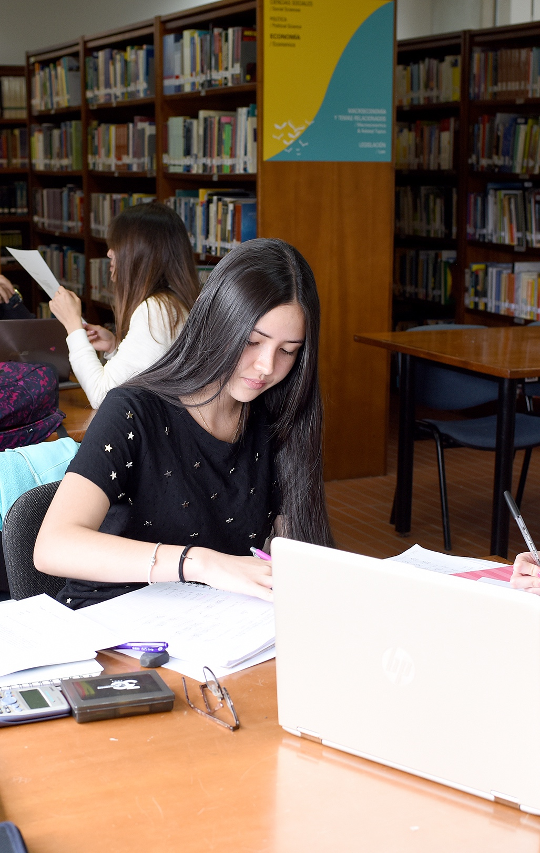
2.
Acuerdos con la Mesa Permanente de Concertación MPC
- Plan de Desarrollo
Expedir la norma que regula el SEIP
Garantizar la incorporación del capítulo amazónico en la expedición de la norma SEIP
Normatividad

Slide 9
2.
Acuerdos con la Mesa Permanente de Concertación MPC
- Plan de Desarrollo
Garantizar financieramente el diagnóstico, construcción, revitalización e implementación progresiva de los proyectos educativos comunitarios
Diseño concertado de estrategias para el fortalecimiento de los idiomas indígenas en las entidades educativas indígenas
Proyectos educativos comunitarios PEC

Slide 10
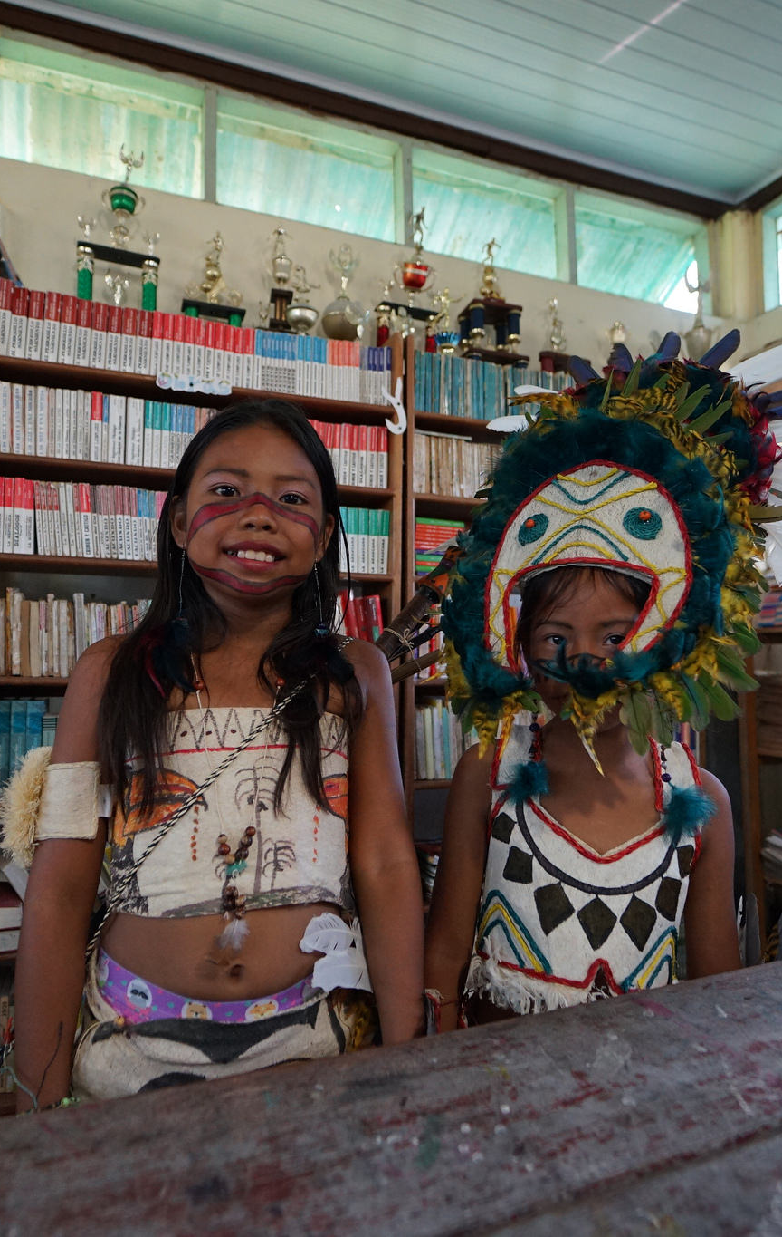
Acuerdos con la Mesa Permanente de Concertación MPC
- Plan de Desarrollo
2.
Garantizar el diseño y la implementación de programas y lineamientos para el fortalecimiento de conceptos propios.
Construcción y adecuación de lineamientos técnicos y financieros para canastas educativas en los territorios indígenas
Concertar con los pueblos indígenas lineamientos para la implementación del Decreto 2500 del 2010, en garantía de la administración educativa
Garantizar la asistencia técnica para la adecuada implementación de la Resolución 018858 de 2018 en las ET
Lineamientos y orientaciones
técnicos

Slide 11
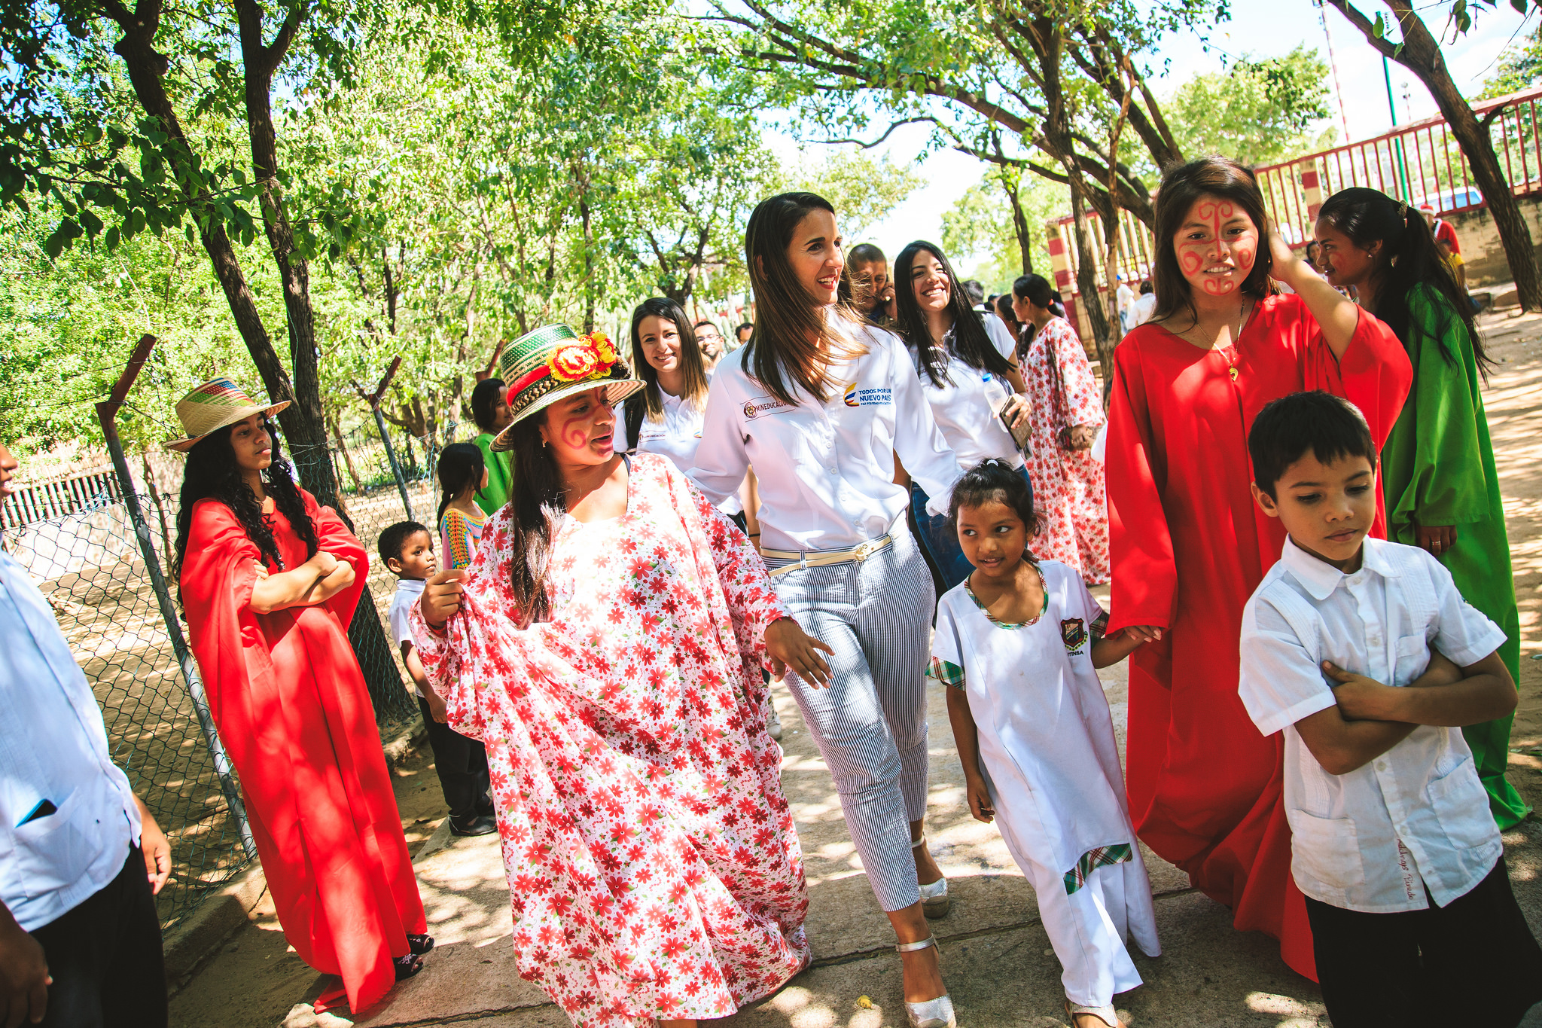
2.
Acuerdos con la Mesa Permanente de Concertación MPC
- Plan de Desarrollo
Concertar un lineamiento para los internados que atienden población indígena
Garantizar espacios de trabajo entre el MEN, ICFES y los pueblos indígenas para revisar Pruebas Saber
Garantizar y disponer de recursos financieros para la implementación del modelo educativo Nukak como educación Itinerante
Garantizar la implementación del modelo educativo del pueblo Jiw
Lineamientos y orientaciones
pedagógicos

Slide 12
Acuerdos con la Mesa Permanente de Concertación MPC
- Plan de Desarrollo
2.
Diseñar e implementar concertadamente un programa específico para pueblos indígenas, para la promoción, acceso, permanencia y graduación en educación superior
Ampliación anual de Cupos para los pueblos indígenas en el Fondo Álvaro Ulcue Chocue
Garantizar el acompañamiento técnico a las solicitudes de diseño, construcción y dotación de instituciones de educación superior indígenas propias
Educación Superior

Slide 13
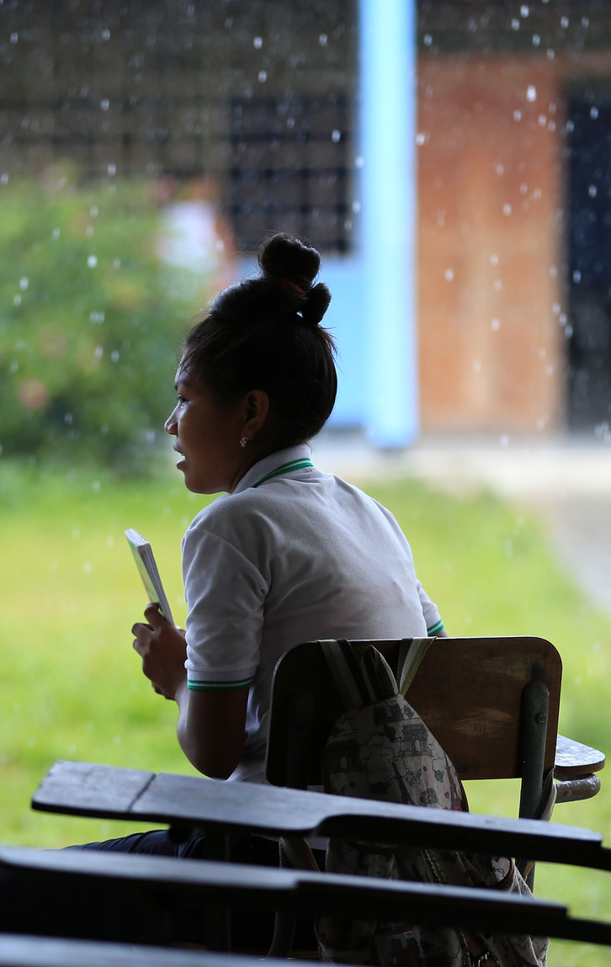
2.
Acuerdos con la Mesa Permanente de Concertación MPC
- Plan de Desarrollo
Dotación de elementos didácticos, mobiliarios y demás que faciliten el ejercicio de la educación propia de los pueblos indígenas.
Establecer una línea específica para la financiación de proyectos de infraestructura para pueblos indígenas, con sus respectivos criterios especiales
Infraestructura y Dotación

Slide 14
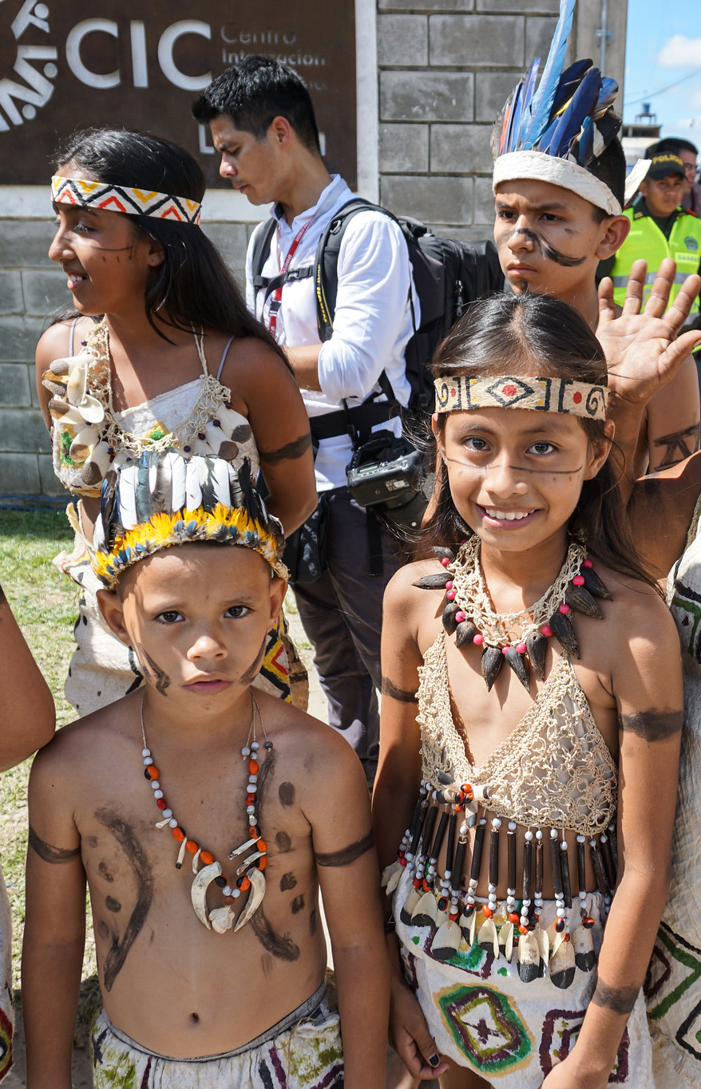
Acuerdos con la Mesa Permanente de Concertación MPC
- Plan de Desarrollo
2.
Crear instrumentos de evaluación inclusiva para escalafón, calificación, nivelación salarial y certificación de docentes indígenas en el marco del SEIP.
Diseñar e implementar un programa de formación docente dirigido a los maestros y maestros indígenas de la amazonia colombiana en concertación con la OPIAC
Educadores

Slide 15
#LaEducaciónEsDeTodos
Mineducacion
@Mineducacion
@Mineducacion

